Slide 1
Отчет по Лабораторной работе №4
Подготовили: Блынский Г. В.,
Костин Р. С. – студенты 3 курса ТКИ-341.
Проверили: Сидоренко Валентина Геннадиевна – проф., доктор технических наук
Сафронов Антон Игоревич – доцент, кандидат технических наук.

Slide 2
Формулировка задания
В качестве исходных данных используем программное обеспечение (ПО) из лабораторной работы "Реверс-инжиниринг ПО, созданного на языке программирования С и С++", конвертированное на язык программирования Python с языка программирования С++ с использованием средств конвертации программного кода.
Проводим анализ и сравнение результатов, полученных в ходе конвертации ПО и его реверс-инжиниринга с использованием различных средств, делаем выводы.

Slide 3
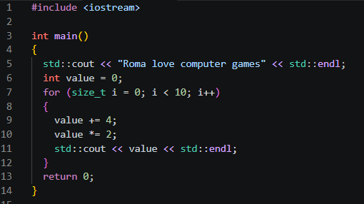
ПО на языке программирования С++
Рис. 1 - Код нашей программы на языке С++

Slide 4
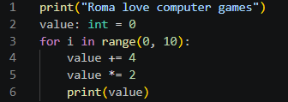
ПО на языке программирования Python
Рис. 2 - Код нашей программы на языке Python

Slide 5
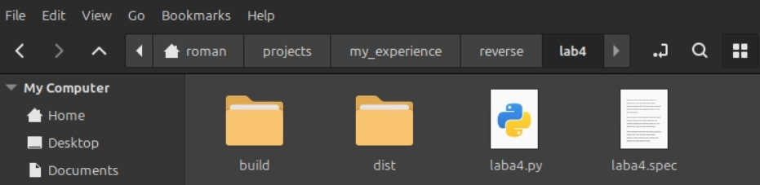
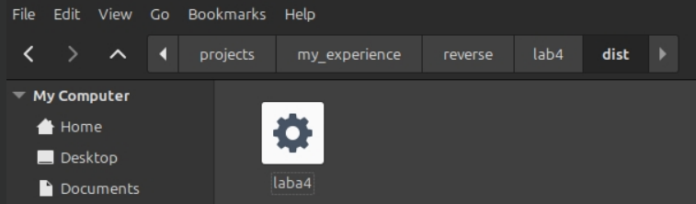
Каталоги файловой системы исходного кода программы и исполняемого файля
Рис. 3 - Каталог файловой системы lab4
Рис. 4 - Каталог файловой системы lab4/dst, c содержащимся в нем исполняемым файлом laba4

Slide 6
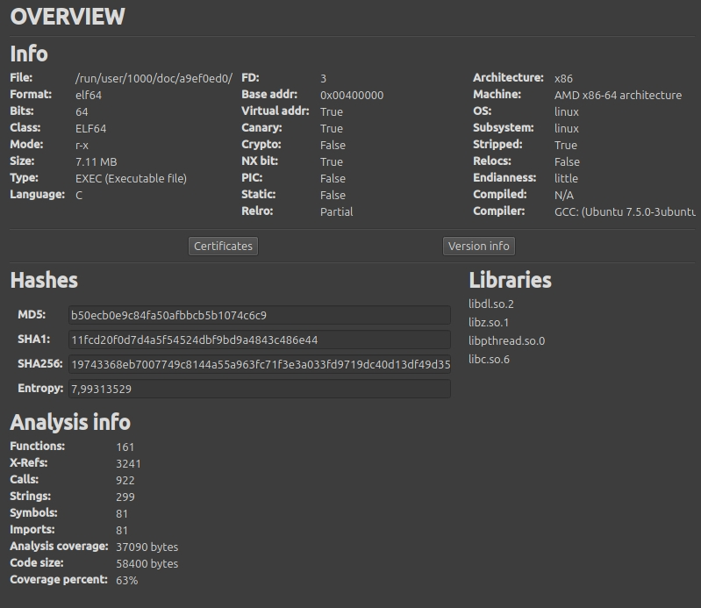
Информация об исходном коде
Рис. 5 - Информация о файле laba4.py

Slide 7
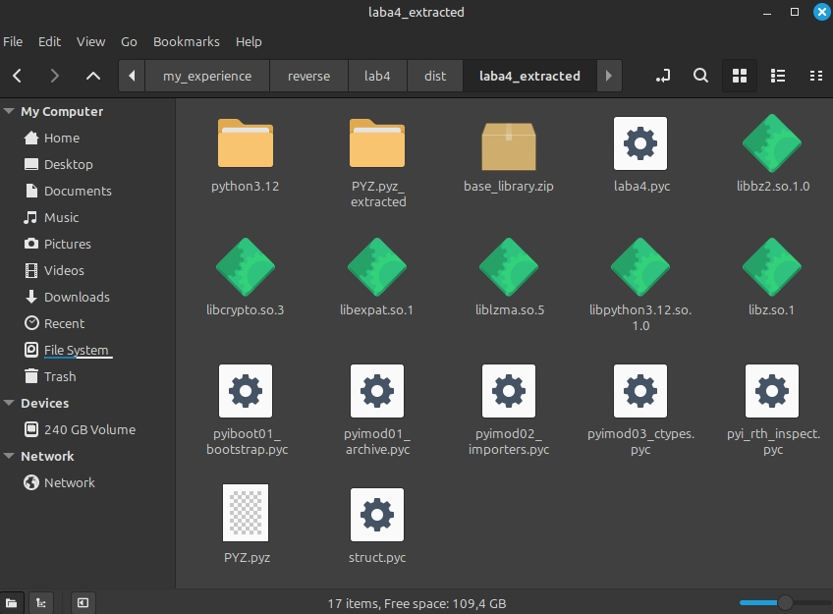
Созданный каталог файловой системы, созданный с помощью с помощью PyInstaller Extractor
Рис. 6 - Исполняемые файлы, созданные во время запуска exe-файла и
сохраненные с помощью PyInstaller Extractor

Slide 8
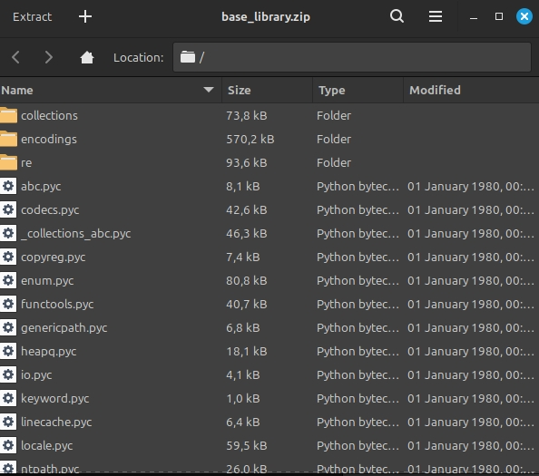
Содержимое архива basе_library
Рис. 7 - Содержимое архива basе_library с искомым файлом abc.pyс

Slide 9
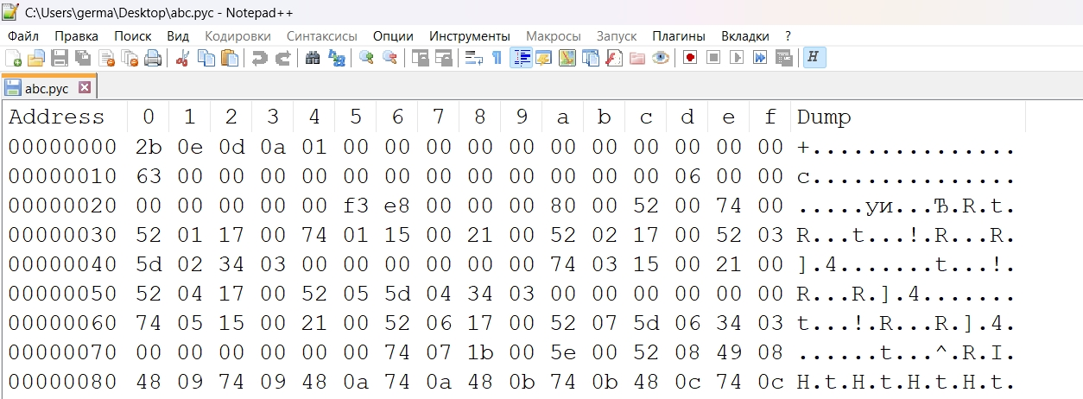
abc.py в hex редакторе
Рис. 8 - abc.py, открытый с помощью Notepad++, с установленным на него плагином HEX-editor

Slide 10
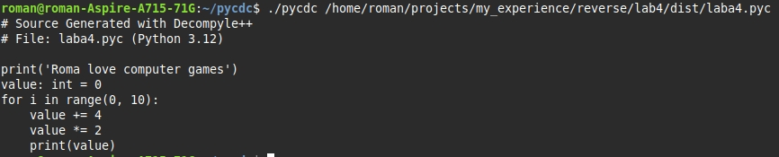
Результат работы инструмента pycdc
Рис. 9 - Результат работы инструмента pycdc:
исходный код на Python, написанный изначально

Slide 11
Вывод
Можно сделать вывод, что код, написанный на Python, не безопасен, потому что такой код можно получить посредством реверс анализа, что мы и сделали в ходе данной лабораторной работы выполнив следующие шаги: - с помощью PyInstaller Extractor сохранили исполняемые файлы, созданные во время запуска exe-файла
- открыв файл abc.pyс hex редактором, скопировали первую строку
- вставили скопированную строку в файл laba4.pyc
- воспользовавшись инструментом pycdc, получили изначальный код

